Slide 1


.....
چیست؟Android

Slide 2

مقدمه
این روزها وقتی صحبت از تبلت ها و اسمارت فون ها میشود،کمتر کسی ممکن است نام آندروید را نشنیده باشد،اما آندروید چیست و از کجا آمده؟
به گفته آقای رابین هدف آنها از تأسیس این شرکت کار کردن بر روی تلفن‌های همراهی بود که درک بیشتری از کاربران خود داشته باشد
بسیاری معتقدند هدف گوگل از خریداری این شرکت ورود به بازار تلفنهای همراه بوده است.
گوگل به شرکت‌های تولید کنندهٔ تلفن همراه وعدهٔ سیستم عمل انعطاف پذیر با قابلیت به روز رسانی را داده بود به همین منظور گوگل شرکت‌های بسیاری را با خود برای رسیدن به این هدف همراه کرد

Slide 3

Open Handset Alliance آندروید سیستم عاملی مبتنی بر لینوکس که به پشتیبانی گوگل برای تبلت ها و اسمارت فون ها نوشته و منتشر شده است.
AOSP(Android Open Source Project)
رونمایی کرد،همچنین از مفهموم AOSPپس از این وقایع گوگل از
”دستگاه های مبتنی بر آندروید“ نیز پرده برداری شد.
Android Market
Andy Rubin:
روزانه 700000 دستگاه آندرویدی میشه!

Slide 4
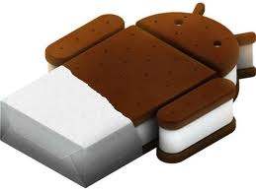


نسخه های مختلف
Cupcakeنسخه1.5, donutنسخه 1.6
2,2.1 Éclair و Froyo(frozen yoghuort) 2.2
Gingerbreadنسخه ی 2.3 با نام
Honeycomb نسخه ی 3.1و3.2 با نام
Ice Cream Sandwichنسخه ی 4 با نام
Jelly bean نسخه ی 5 با نام

Slide 5

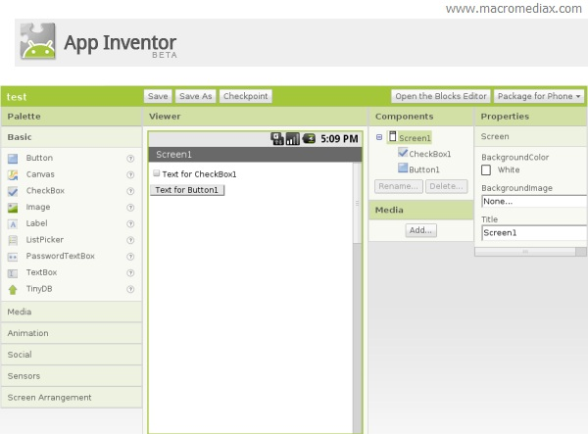
امنیت ، قابلیت ها و برنامه ها
اجرا میشوند sandbox کلیه نرم افزارهای آندروید در
Media Support: aac,amr,Mpeg4,Gif…
Multi Touch , Web Browser , Video Call , Voice Based , …
App Inventor :

Slide 6
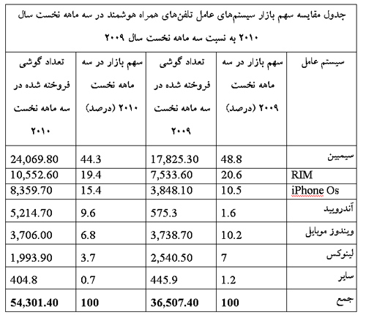
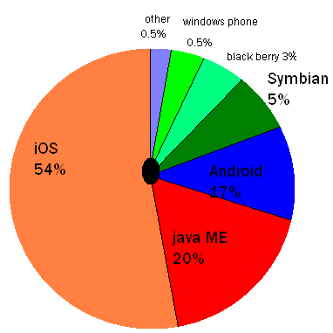
مقایسه
سهم بازار و پیشرفت عظیم آندروید
آمار پراکندگی سیستم عامل ها در اواخر سال 2011

Slide 7

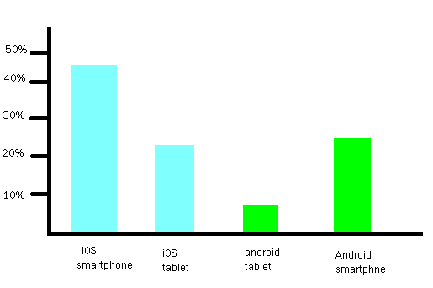
رقیب اصلی
گوگل رقابت سختی با اپل دارد
راه هایی برای متمایز کردن محصولات آندروید
جایگاه قدرتمند اپل در تجهیزات سازمانی
رشد تعداد طرفداران آندروید در گوشی های همراه
هیچکس دوست نداردفقط در حیطه دستورات شرکت سازنده گوشی اش فعالیت کند!
iOS مقایسه گجت های آندروید و

Slide 8
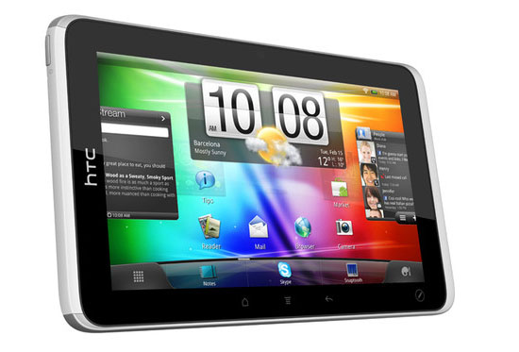
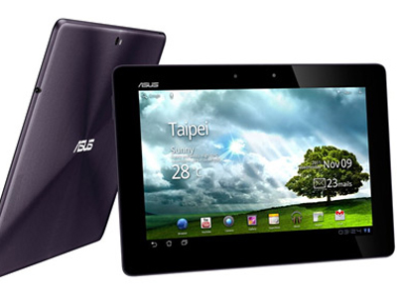
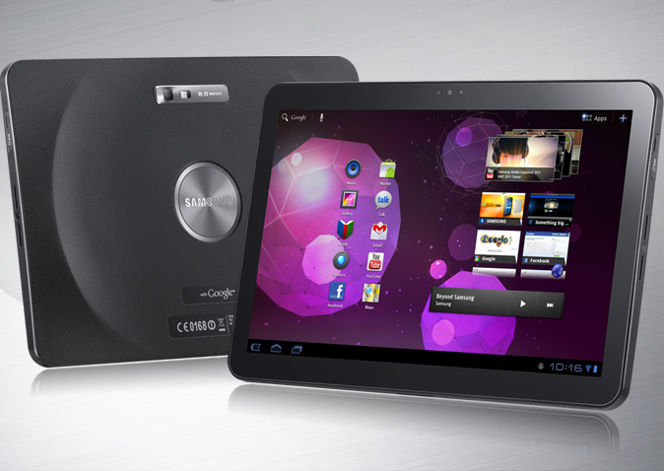
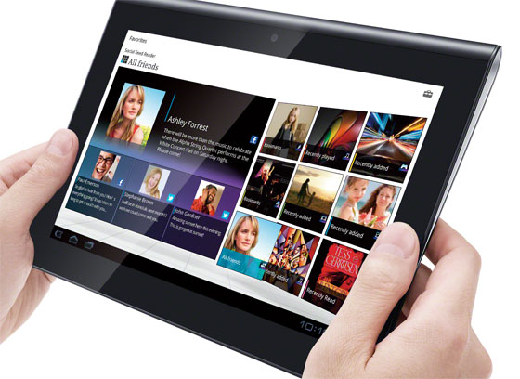
چند نمونه از گوشی ها و تبلت ها

Slide 9
دورنما
آندروید با سرعت زیادی در حال تسخیر گوشی های همراه است
باید روی امنیت برنامه هایش بیشتر دقت کند
روی سخت افزارها(مخصوصا تبلت ها)کار بیشتری کند
آندروید و گوگل تی وی
آینده ی آندروید....

Slide 10
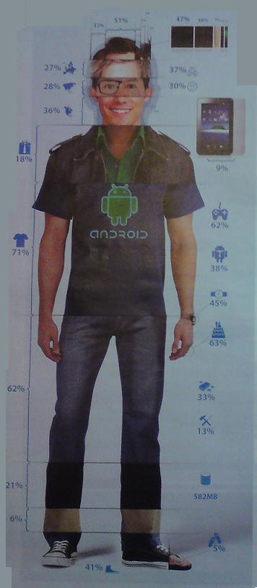
منابع:
ماهنامه تخصصی ”رایانه خبر“ - شماره 78
مجله ”بزرگراه رایانه“ - اسفند90
ماهنامه تخصصی ”بازی نما“ – شماره 74
ictic.ir
Barsam.ir , Macromediax.com

